Slide 1

LINGUA E TRADUZIONE PORTOGHESE I
Dipartimento di Scienze Giuridiche, del Linguaggio, dell’Interpretazione e della Traduzione
Prof.ssa Nancy Lemos Dos Reis| nancy.lemosdosreis@units.it

Slide 2
Sumário da aula n°31 e n°32
_________– feira, 16 (___________) de janeiro de 2022
Avaliação da Leitura - Análise conjunta do livro: “A maior flor do mundo” de José Saramago. Identificação da informação explícita no texto, e referimento do essencial do texto lido.
Avaliação da oralidade – destacar o essencial de um texto ouvido.
A entrevista – exercícios com análise do texto do pretérito perfeito simples com os verbos regulares e verbos irregulares no dia a dia.
Advérbios de negação e afirmação.
Formação dos advérbios que acabam em “-mente”. Exercícios.
Utilização do Acabar de… Exercícios.
Utilização do Já e ainda não. Exercícios.
Trazer vs. Levar.
Ditado

Slide 3

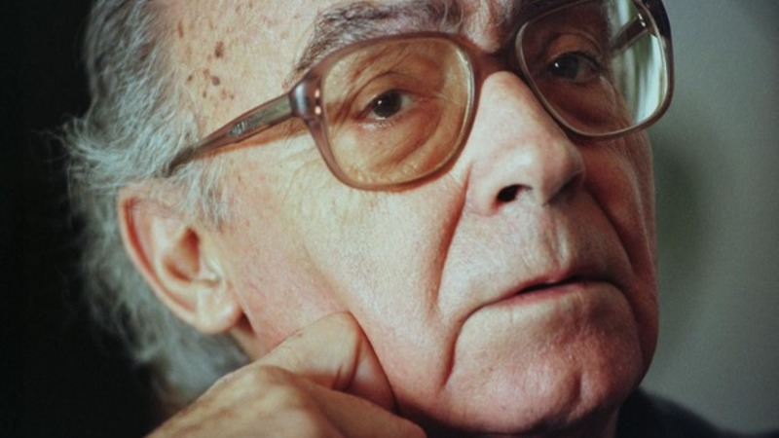


Revisão do T.P.C – Momento de leitura
https://vimeo.com/3691184
José Saramago
Não te esqueças de clicar no logo para abrir o artigo e ouvir a história publicada na TSF!

Slide 4
Ficha de leitura
Qual é o título da obra? _________________________
Qual é a editora do livro? ________________________
Quem é a personagem principal da história? _________
O que observas na ilustração da capa? ______________
Quem é o ilustrador do livro? _____________________
Quem é a personagem principal? __________________
Onde se passa a história? Numa aldeia, no espaço ou na cidade? ________________________________________

Slide 5
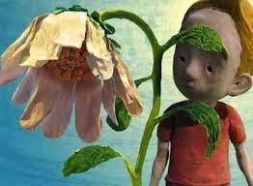
De que é que ele se queixa?
“ As histórias para crianças devem ser escritas com palavras muito simples. Quem me dera saber escrever essas histórias, mas nunca fui capaz de aprender, e tenho pena. Além de ser preciso saber escolher as palavras, faz falta um certo jeito de contar, uma maneira muito certa e muito explicada, uma paciência muito grande – e a mim falta-me pelo menos a paciência, do que peço desculpa”
José Saramago, A maior flor do mundo, 7ª edição, Editorial Caminho, 2012 (excerto com supressões)
Quem está a contar a história?
Um menino □
O autor □
Uma flor □

Slide 6
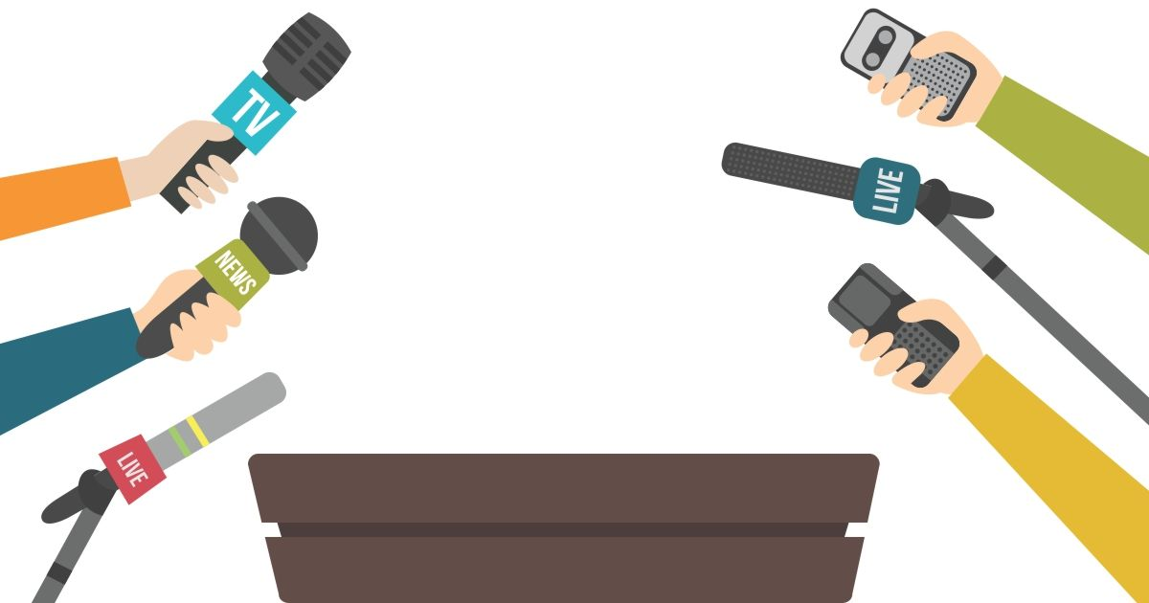
A entrevista
A estrutura da entrevista compreende 3 momentos:
uma introdução ou apresentação,
as perguntas do(s) entrevistador(es)
e respostas do(s) entrevistado(s),
uma conclusão.
“Dar uma entrevista” Infinitivo pessoal
“Dei uma entrevista na semana passada” P.p.simples

Slide 7
Título/ Subtítulo
Cabeçalho
Manchete de Jornal
“Assunto de primeira página”
Fonte: Capas de jornais: Diário de notícias (17/01/2021) e LUZ (15/01/2021)

Slide 8
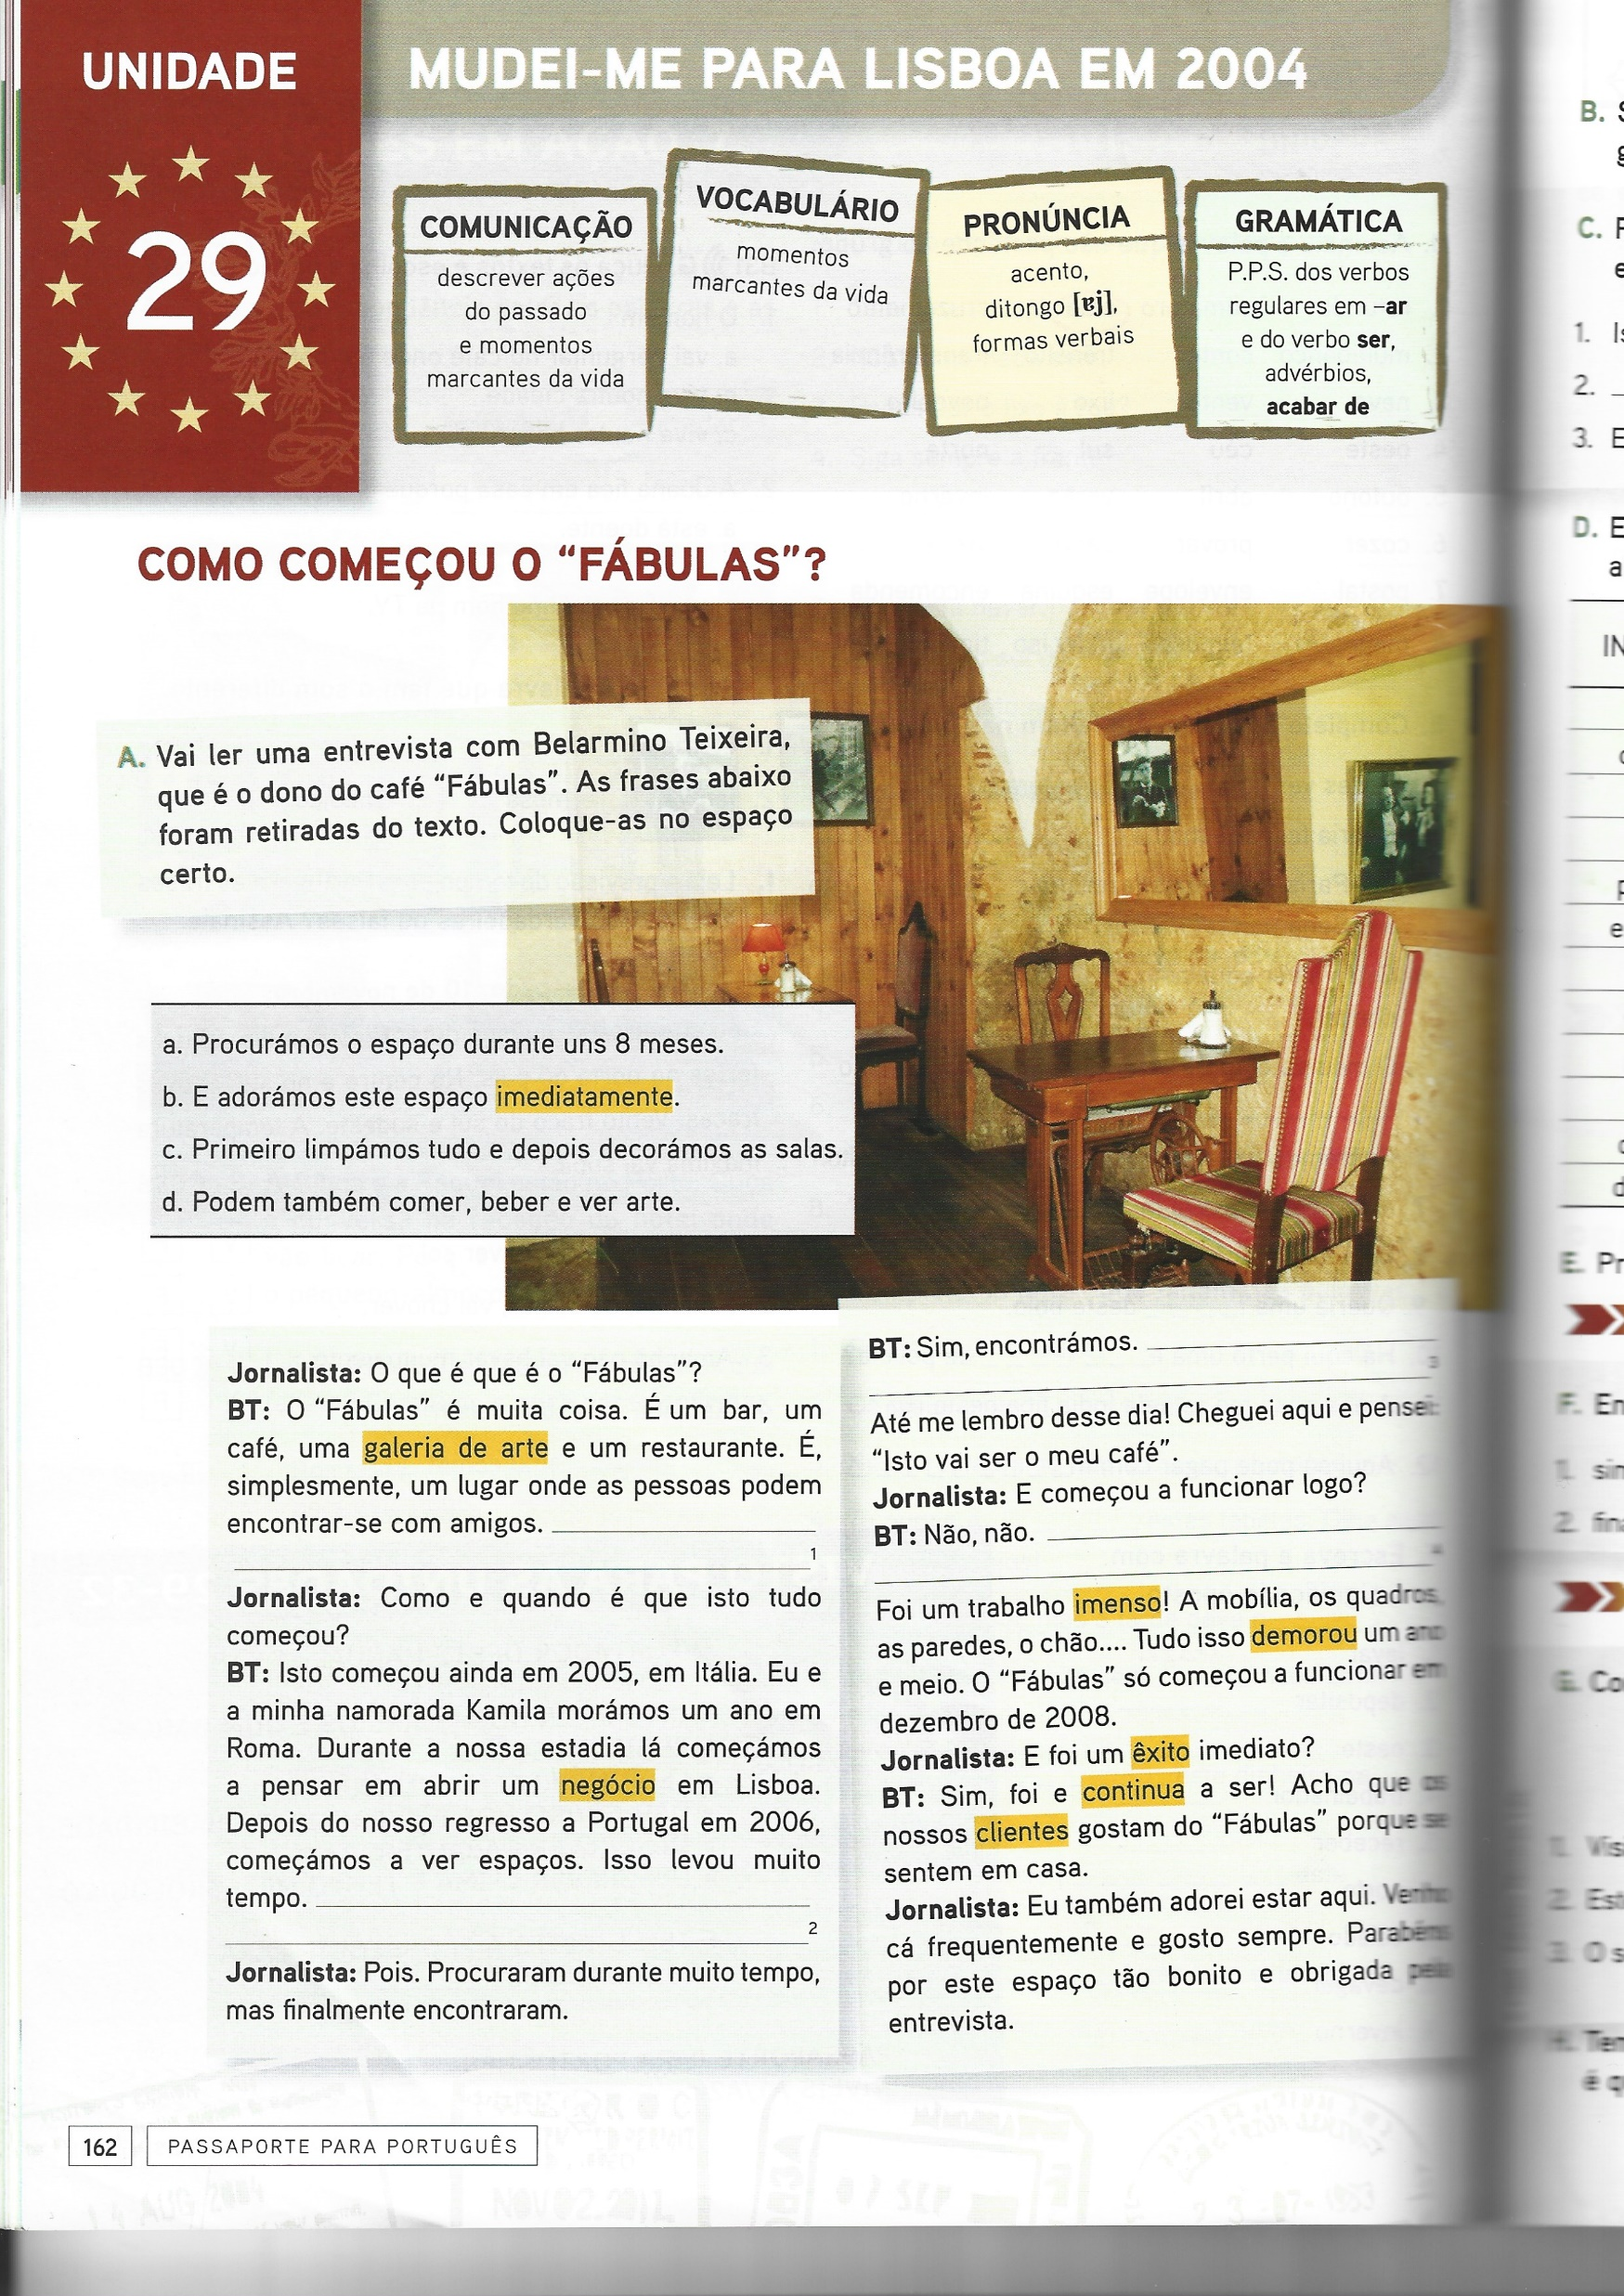
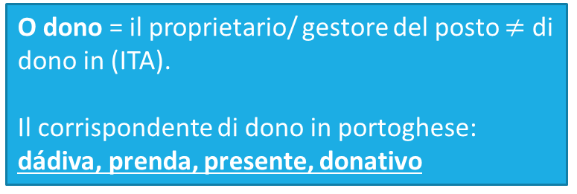
O dono = il proprietario/ gestore del posto $≠$ di dono in (ITA).
Il corrispondente di dono in portoghese: dádiva, prenda, presente, donativo
Fonte: Passaporte para português 1 – página 162 – unidade 29

Slide 9
Análise do texto
O que significam as palavras em amarelo?
Galeria de arte
Negócio
Imenso
Demorou
Êxito
Continua
Clientes
Fonte: Passaporte para português 1 – página 162 – unidade 29

Slide 10
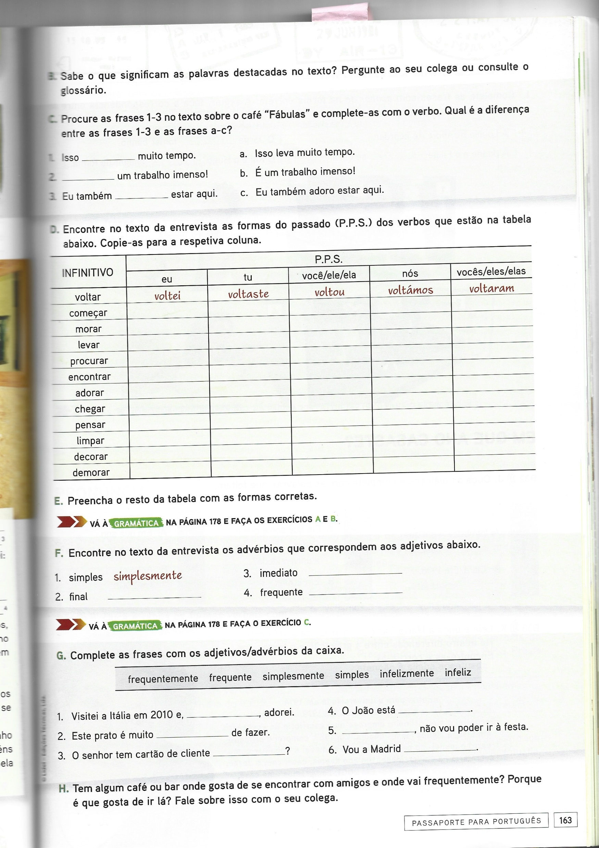
“leva muito tempo” = prende un sacco di tempo
“imenso” = parecchio, gigantesco, grande
Fonte: Passaporte para português 1 – página 163 – unidade 29

Slide 11

Fonte: Passaporte para português 1 – página 163 – unidade 29

Slide 12
Advérbios de negação e afirmação
Mas o que são os advérbios? Os advérbios são palavras invariáveis que modificam outras palavras (adjetivos, verbos ou outros advérbios) ou o sentido da frase.
Invariável: que não varia em género ou em número. Então o advérbio mantem-se igual.
Exemplo: “O João está muito contente”
“A Joana está muita muito contente”
Subclasses do advérbio | Palavras | Exemplos
Negação | Não | Não me apetece andar de bicicleta. Não nos podemos esquecer de apagar a luz.
Afirmação | Sim | Sim, vou à praia contigo. Vamos hoje ao cinema? Sim, vamos

Slide 13
Advérbios de negação e afirmação
Os advérbios de negação servem para responder negativamente.
Exemplo:
“- Sabes uma coisa, meu rapaz, o melhor que temos a fazer é não darmos ouvidos ao que dizem os outros, pois vai haver sempre alguém a criticar aquilo que fazemos”
Para além de não, as gramáticas atuais indicam outros advérbios de negação: não, tampouco, nem, nunca, jamais, …
Os advérbios de afirmação servem para responder afirmativamente em questões diretas ou para reforçar uma ideia.
Exemplos: sim, decerto, realmente, certamente, deveras, efectivamente…

Slide 14
Alguns exemplos
Vamos alterar frase, acrescentando ou retirando advérbios.
a) “- Sabes uma coisa, meu rapaz, o melhor que temos a fazer é não darmos ouvidos ao que dizem os outros, pois vai haver sempre alguém a criticar aquilo que fazemos”.
“- Sabes uma coisa, meu rapaz, o melhor que temos a fazer é não darmos ouvidos ao que dizem os outros, pois vai haver sempre alguém a criticar aquilo que fazemos”.
b) Era uma vez um velho que tinha um neto e um burro
Era uma vez um velho que não tinha um neto e um burro
Retiramos o advérbio de negação e a frase ganhou outro sentido.
Acrescentamos o advérbio de negação e a frase novamente ganhou outro sentido.

Slide 15
Advérbios de modo - formação dos advérbios que terminam em –mente.
A principal característica dos advérbios de modo é que na sua maioria acabam com o sufixo “–mente”
Para transformarmos um adjetivo num advérbio, temos que passar o adjetivo do masculino para o feminino e unir logo em seguida o sufixo “-mente”.
Exemplos: bem, mal, pior, melhor, devagar, generosamente, amorosamente, escandalosamente, calmamente …
rápido | rapidamente
verdadeiro
paciente
fácil
lento
sincero
sério
Simples
Final
Imediato
frequente

Slide 16
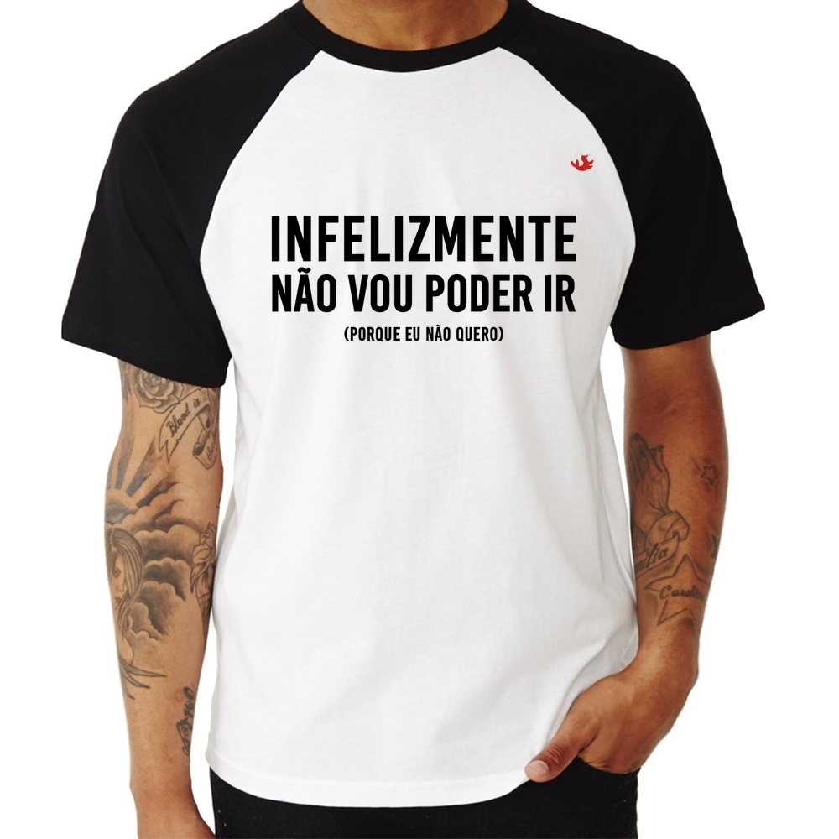
Purtroppo non potró andare
(Perché non voglio)
Fonte: Passaporte para português 1 – página 163 – unidade 29

Slide 17
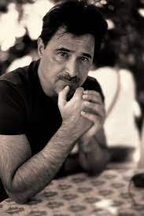
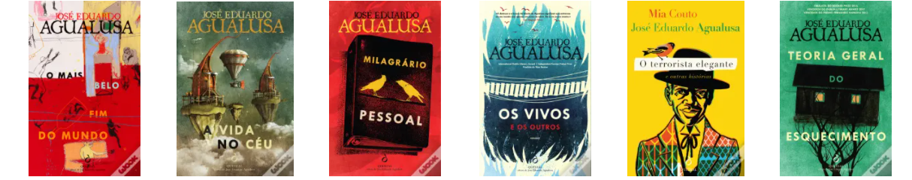
Acabar de… aplicado no P.p.simples
Usamos “acabar de…” para falar de algo que terminamos há pouco tempo atrás. A estrutura da expressão acabar de é sempre acompanhada por um verbo no infinitivo. Vamos ver alguns exemplos com acabar de:
Eu acabei de terminar o meu trabalho de casa.
Ele acabou de ligar para o irmão.
Ela acabou de ler um livro maravilhoso do José Eduardo Agualusa.
Nós acabamos de beber um vinho muito bom.
Vocês acabaram de beber uma cerveja.
Eles acabaram de chegar da praia.
Elas acabaram de chegar do shopping.
José Eduardo Agualusa
José Eduardo Agualusa é um jornalista, escritor e editor angolano de ascendência portuguesa e brasileira.

Slide 18
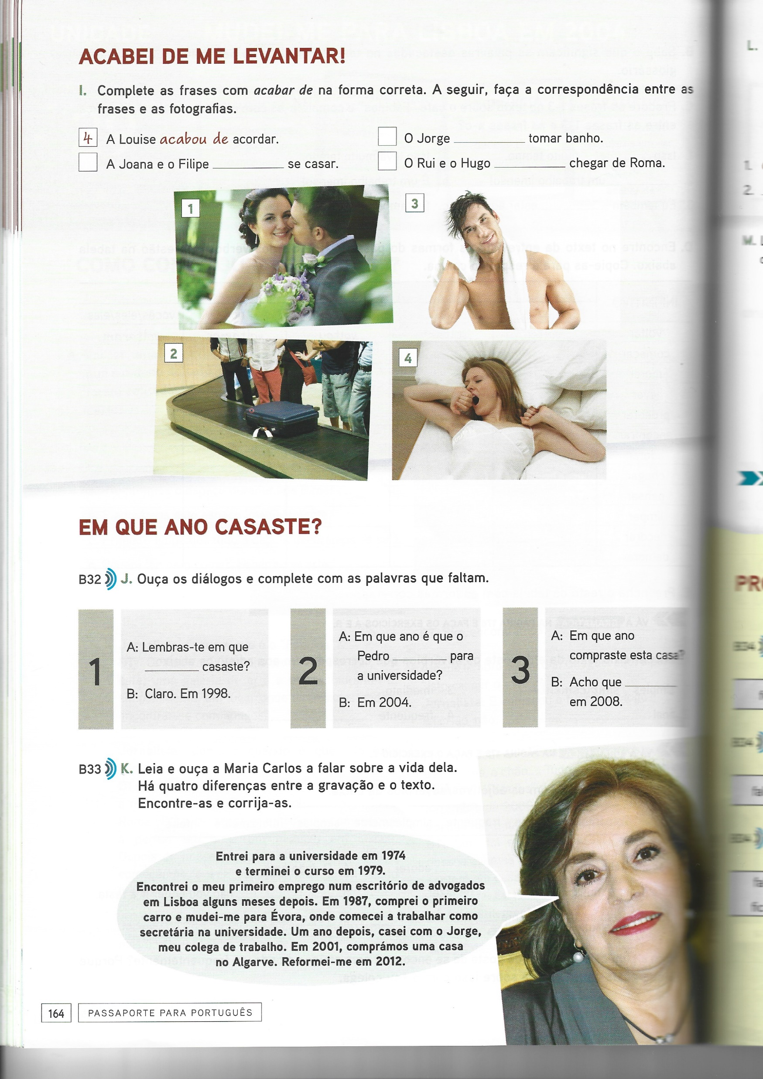
Pretérito perfeito
(EU) Acabei de (TU) Acabaste de (ELE/ELA) Acabou de (NÓS) Acabamos de (ELES/ELAS) Acabaram de
Fonte: Passaporte para português 1 – página 164 – unidade 29

Slide 19

Fonte: Passaporte para português 1 – página 164 – unidade 29

Slide 20
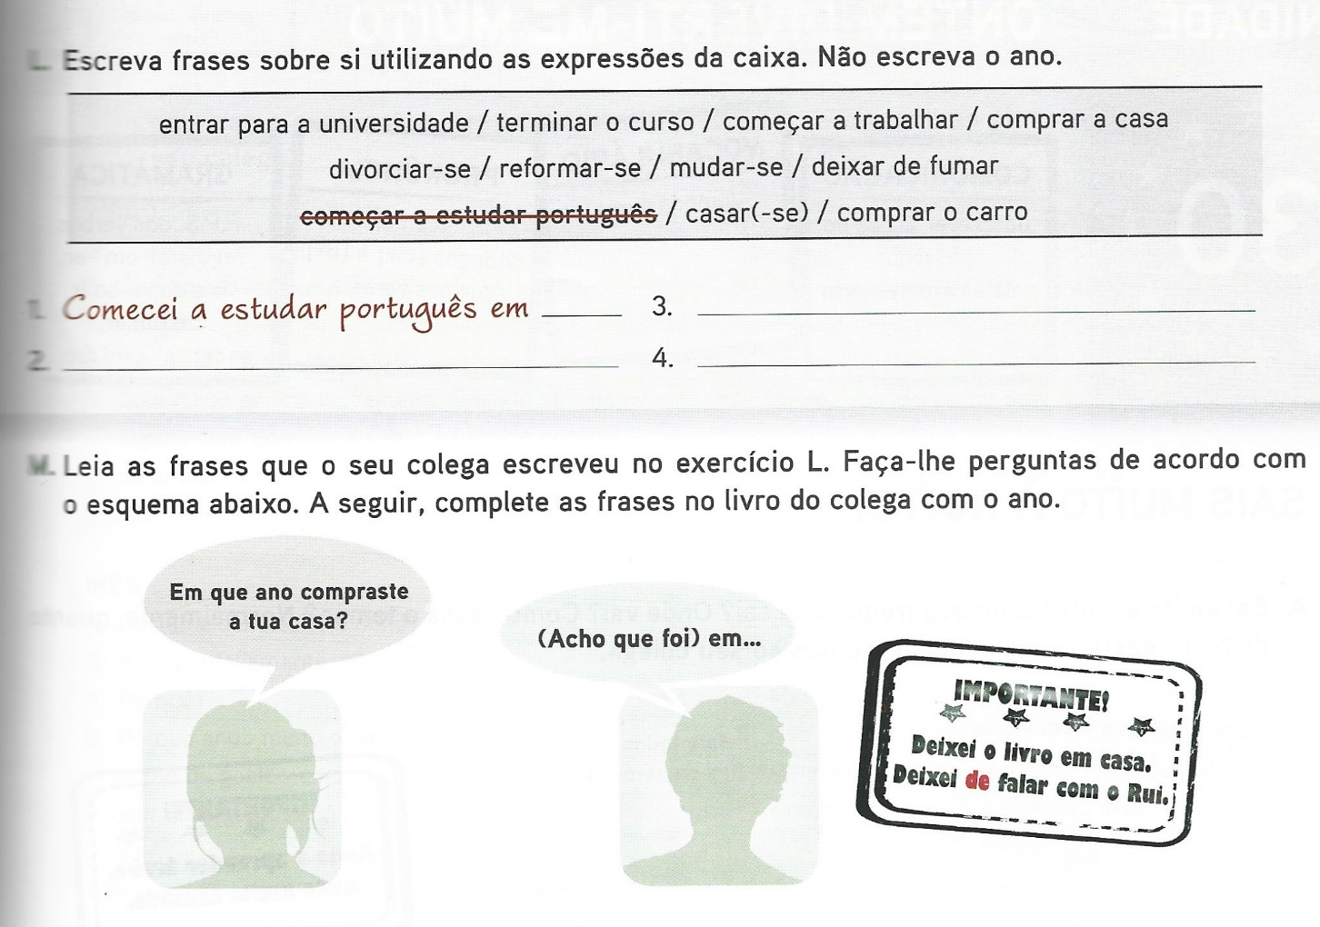
Fonte: Passaporte para português 1 – página 165 – unidade 29

Slide 21
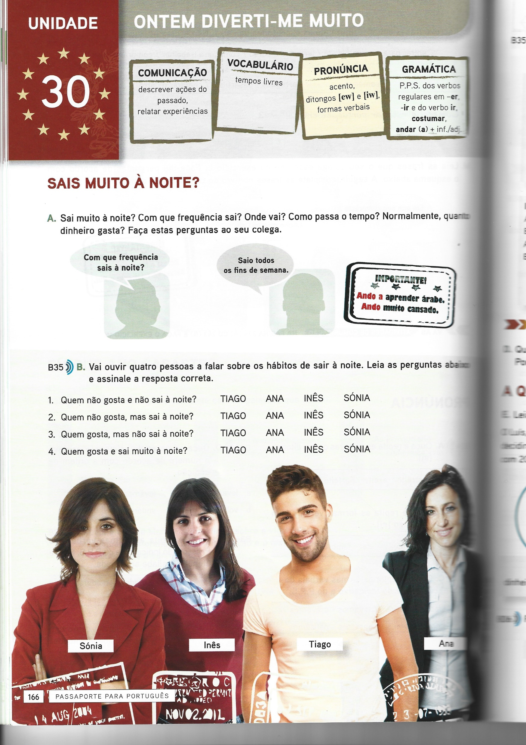
Sais muito à noite?
E vocês? / E tu?
Vocês saem muito à noite?
Gastam/ Gastas muito dinheiro?
Como passam/passas o vosso/teu tempo?
Fonte: Passaporte para português 1 – página 166 – unidade 30

Slide 22
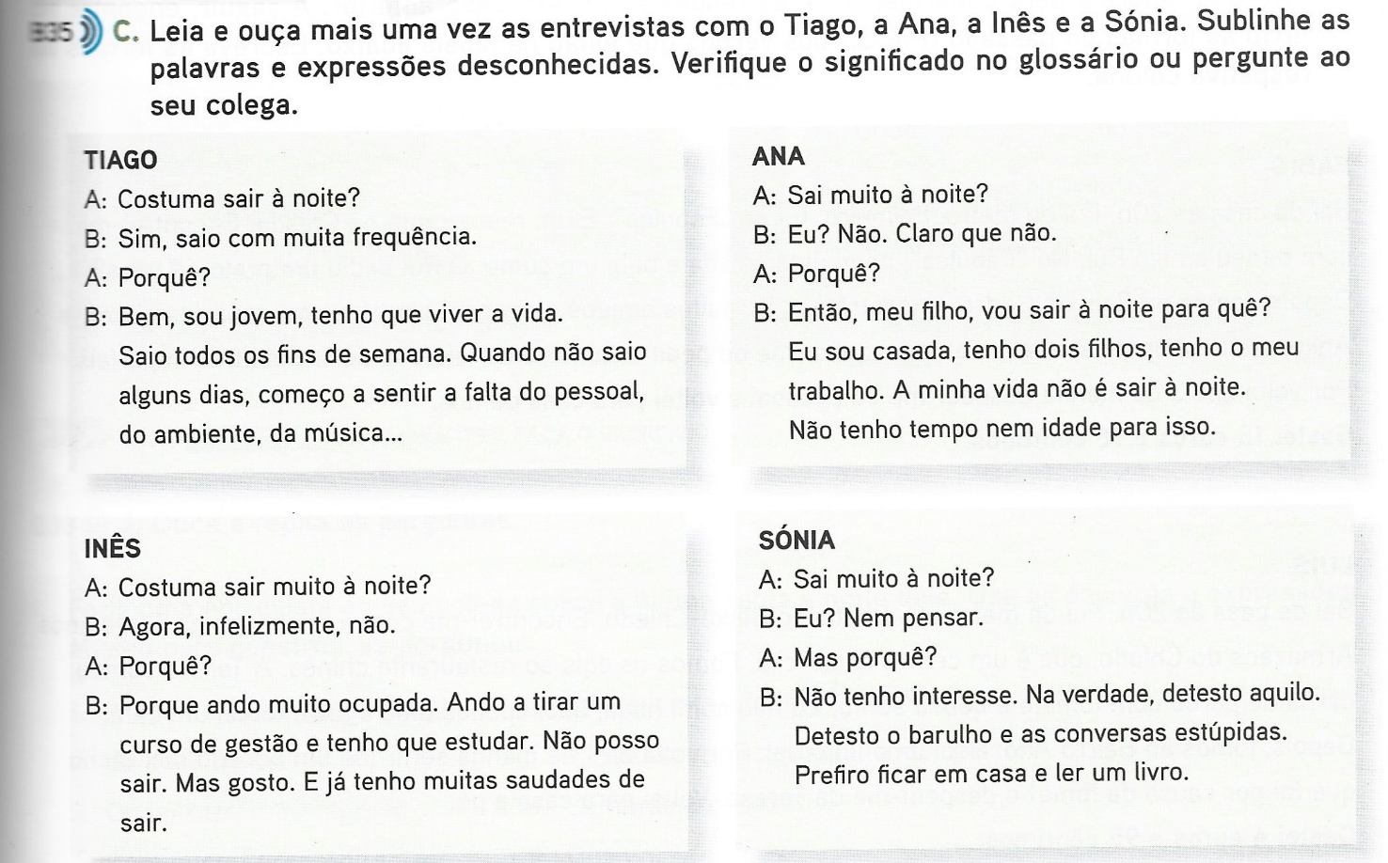
Fonte: Passaporte para português 1 – página 167 – unidade 30

Slide 23

Fonte: Passaporte para português 1 – página 167 – unidade 30

Slide 24
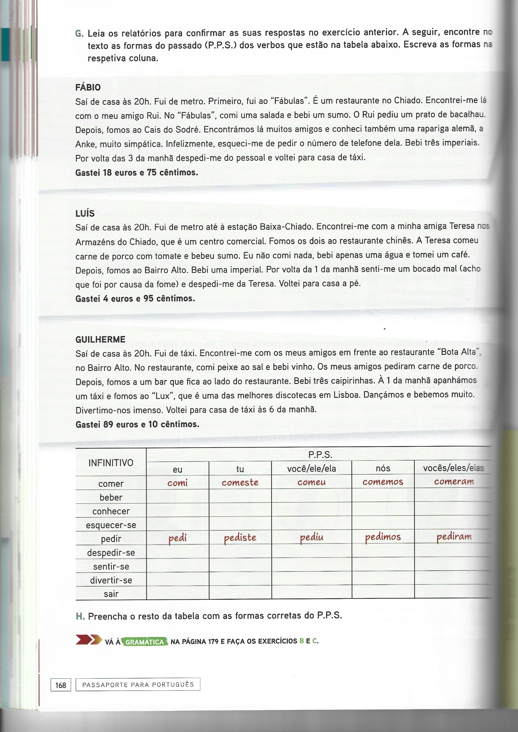
Fonte: Passaporte para português 1 – página 168 – unidade 30

Slide 25
Pretérito perfeito simples do verbo Despedir
eu despedi
tu despediste
ele despediu
nós despedimos
vós despedistes
eles despediram
Pretérito perfeito simples do verbo Despedir-se
eu despedi-me
tu despediste-te
ele despediu-se
nós despedimo-nos
vós despedistes-vos
eles despediram-se
Fonte: Passaporte para português 1 – página 168 – unidade 30

Slide 26
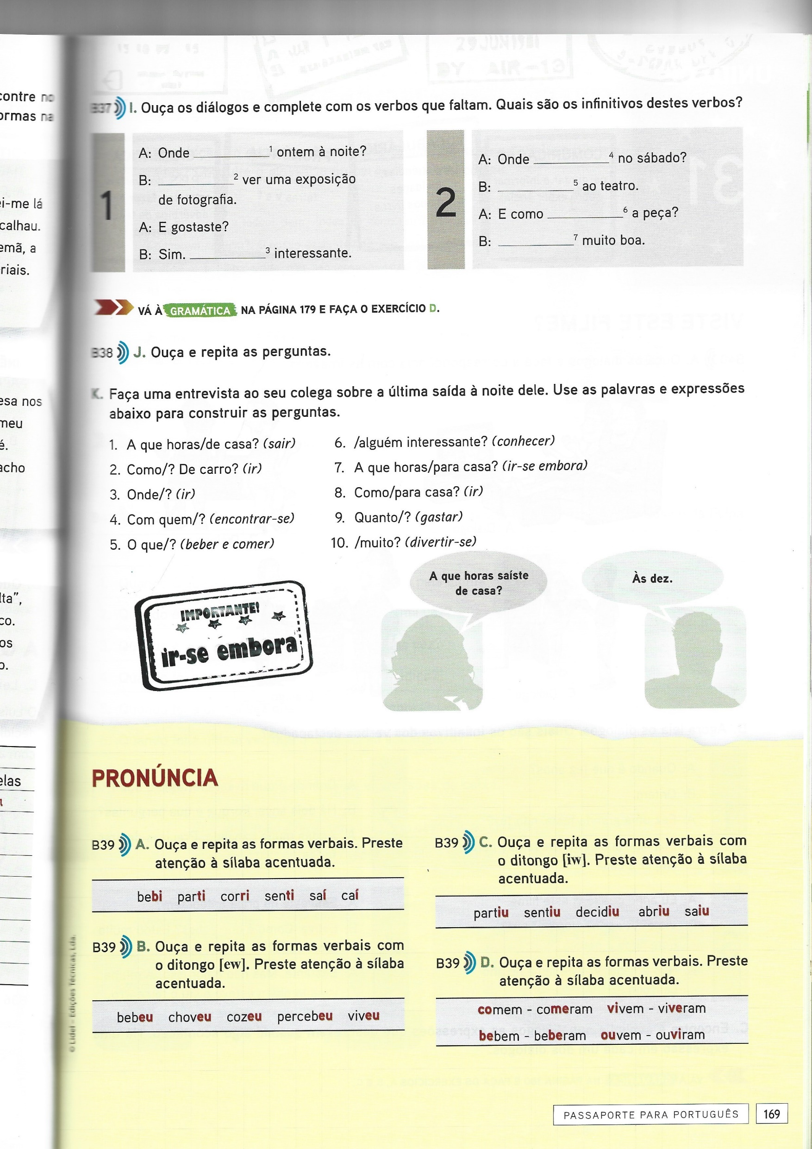
Fonte: Passaporte para português 1 – página 169 – unidade 30

Slide 27
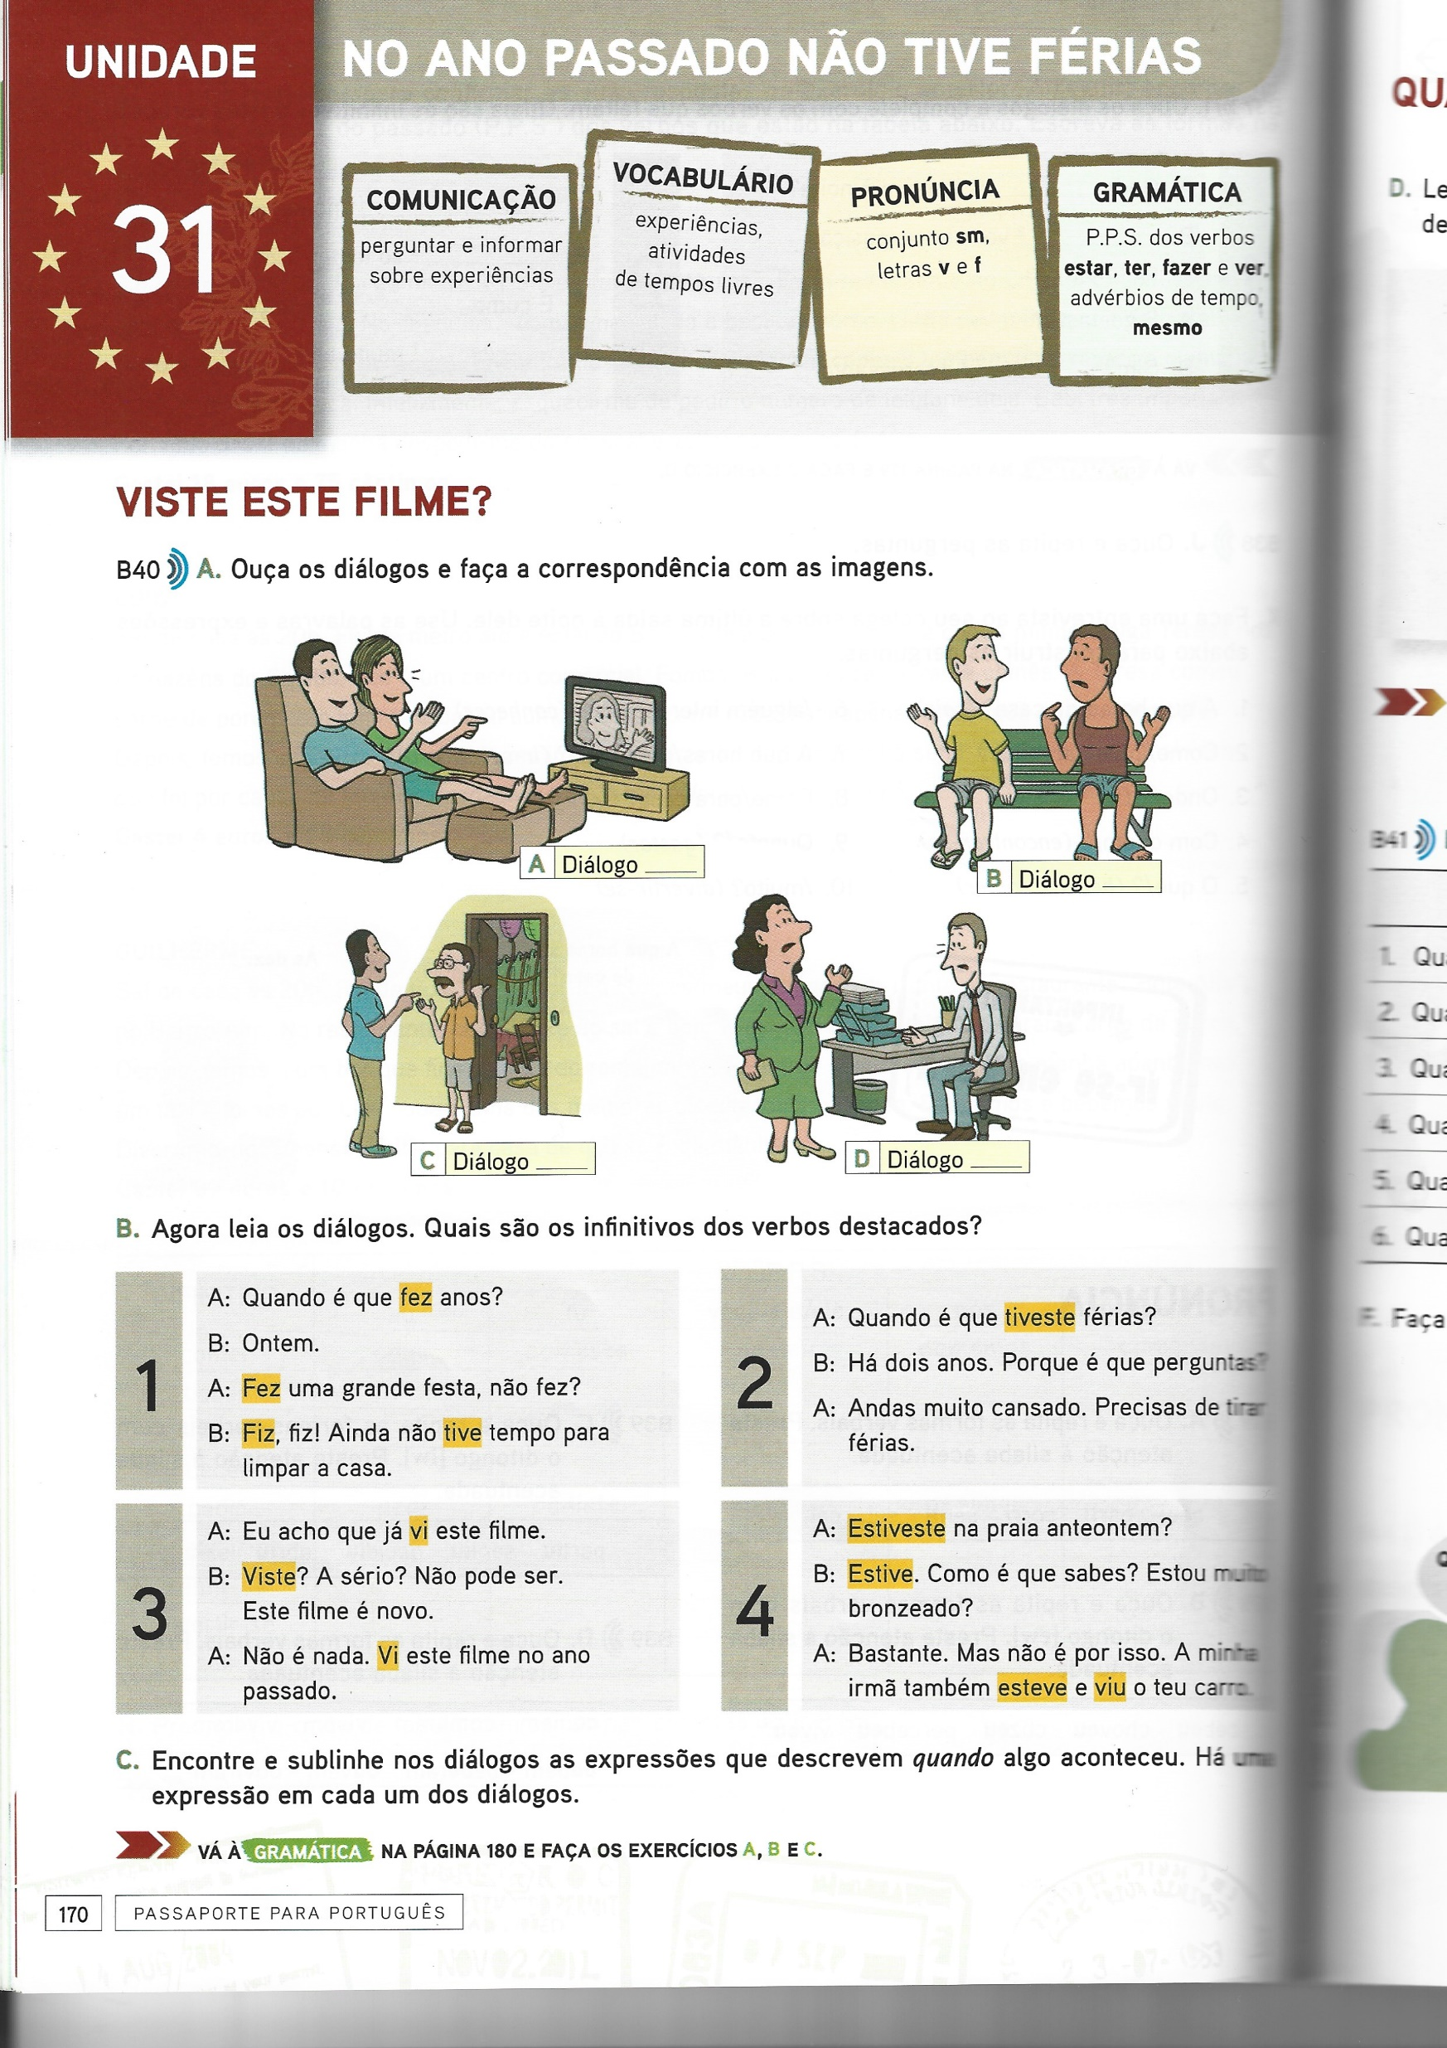
Fonte: Passaporte para português 1 – página 170 – unidade 31

Slide 28
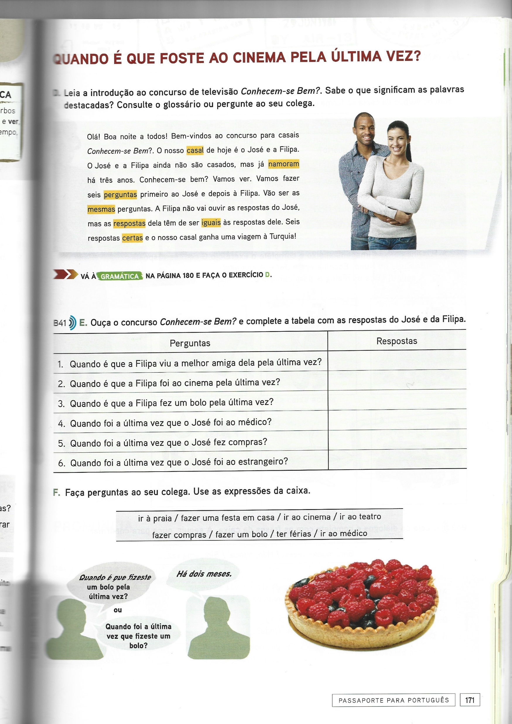
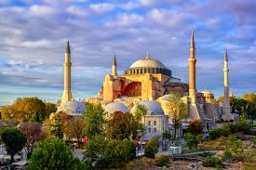
Qual é o prémio se o José e a Filipa acertarem?
Fonte: Passaporte para português 1 – página 171 – unidade 31

Slide 29
Já fizeste? Sim ou ainda não?
'Já" e "ainda" são advérbios.
a) Quando uma interrogativa contém o advérbio "já" e se pretende dar uma resposta afirmativa, utiliza-se também "já". Se se pretender dar uma resposta negativa, utiliza-se "ainda não".
'Ex.: Pergunta: "Já leste este romance?"
Respostas afirmativas: "Sim, já o li." "Já, sim." "Já."
Respostas negativas: "Não, ainda não o li." "Não, ainda não." "Ainda não”
b) Quando uma interrogativa contém o advérbio "ainda" e se pretende dar uma resposta afirmativa, utiliza-se também "ainda". Se se pretender dar uma resposta negativa, utiliza-se "já não".
Ex.: Pergunta: "Ainda vais sair?"
Respostas afirmativas: "Sim, ainda vou." "Sim, vou."
Respostas negativas: "Não, já não vou." "Não, já não." "Já não."
Fonte: in Ciberdúvidas da Língua Portuguesa, https://ciberduvidas.iscte-iul.pt/consultorio/perguntas/ja--ainda/7090

Slide 30
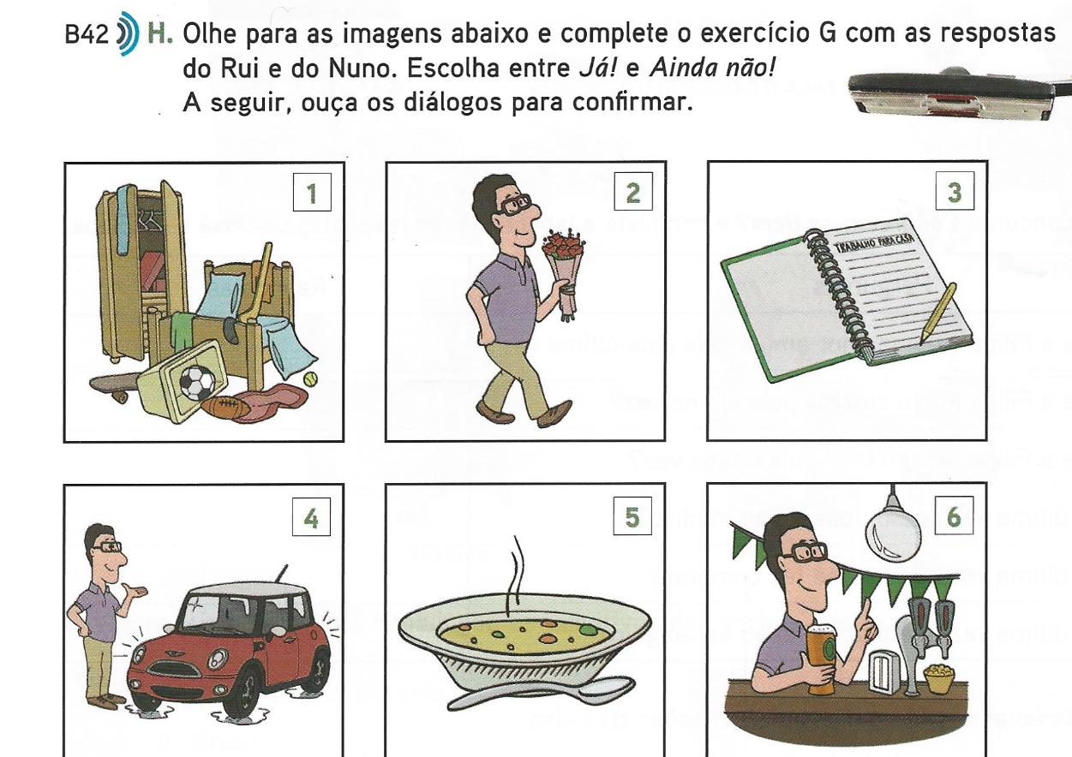
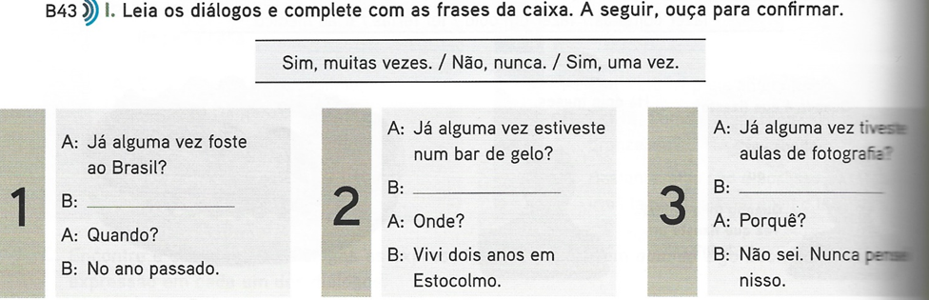
Já arrumaste o teu quarto?
Sim já/ Ainda não
Arrumado vs desarrumado
Arrumar: sistemare, riordinare, pulire, organizzare, mettere in ordine, preparare.
Desarrumar: disfare, disordine, mettere sotto sopra
Fonte: Passaporte para português 1 – página 172 – unidade 31

Slide 31
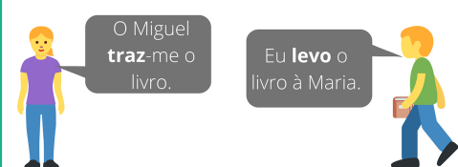
Trazer vs Levar
Não estamos no local no momento em que falamos (lá)
Ao telefone, a Ana convida a Sónia para jantar na casa dela, no próximo sábado:
Sónia – É melhor levar vinho ou sobremesa?
Ana – Traz sobremesa! Eu gosto mais de um doce.
Sónia – Combinado! Eu levo bolo de bolacha.
Usamos trazer quando estamos no local de destino (para onde alguém ou alguma coisa será deslocado).
Usamos levar quando estamos em qualquer outro local (excepto o destino).
Estamos no local no momento em que falamos (cá)
Fonte: www.portuguescomsusana.com

Slide 32
Em conclusão…
Pretérito Perfeito simples

Slide 33
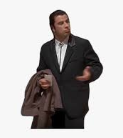
Pretérito perfeito simples do indicativo
A forma simples indica ação concluída em certo momento do passado, portanto, tal ação afasta-se do presente.
p.p.s
Lembrar: situações permanentes
Observa
com atenção!
O verbo ser e ir são iguais?
O Travolta está confuso!
Ricorda che: il "pretérito perfeito simples" in portoghese è simile al "passato prossimo" e "passato remoto" in italiano.

Slide 34
P.p.s. do indicativo verbos regulares em
–ar, -er, -ir, -air

Slide 35
P.p.s. do indicativo verbos irregulares

Slide 36
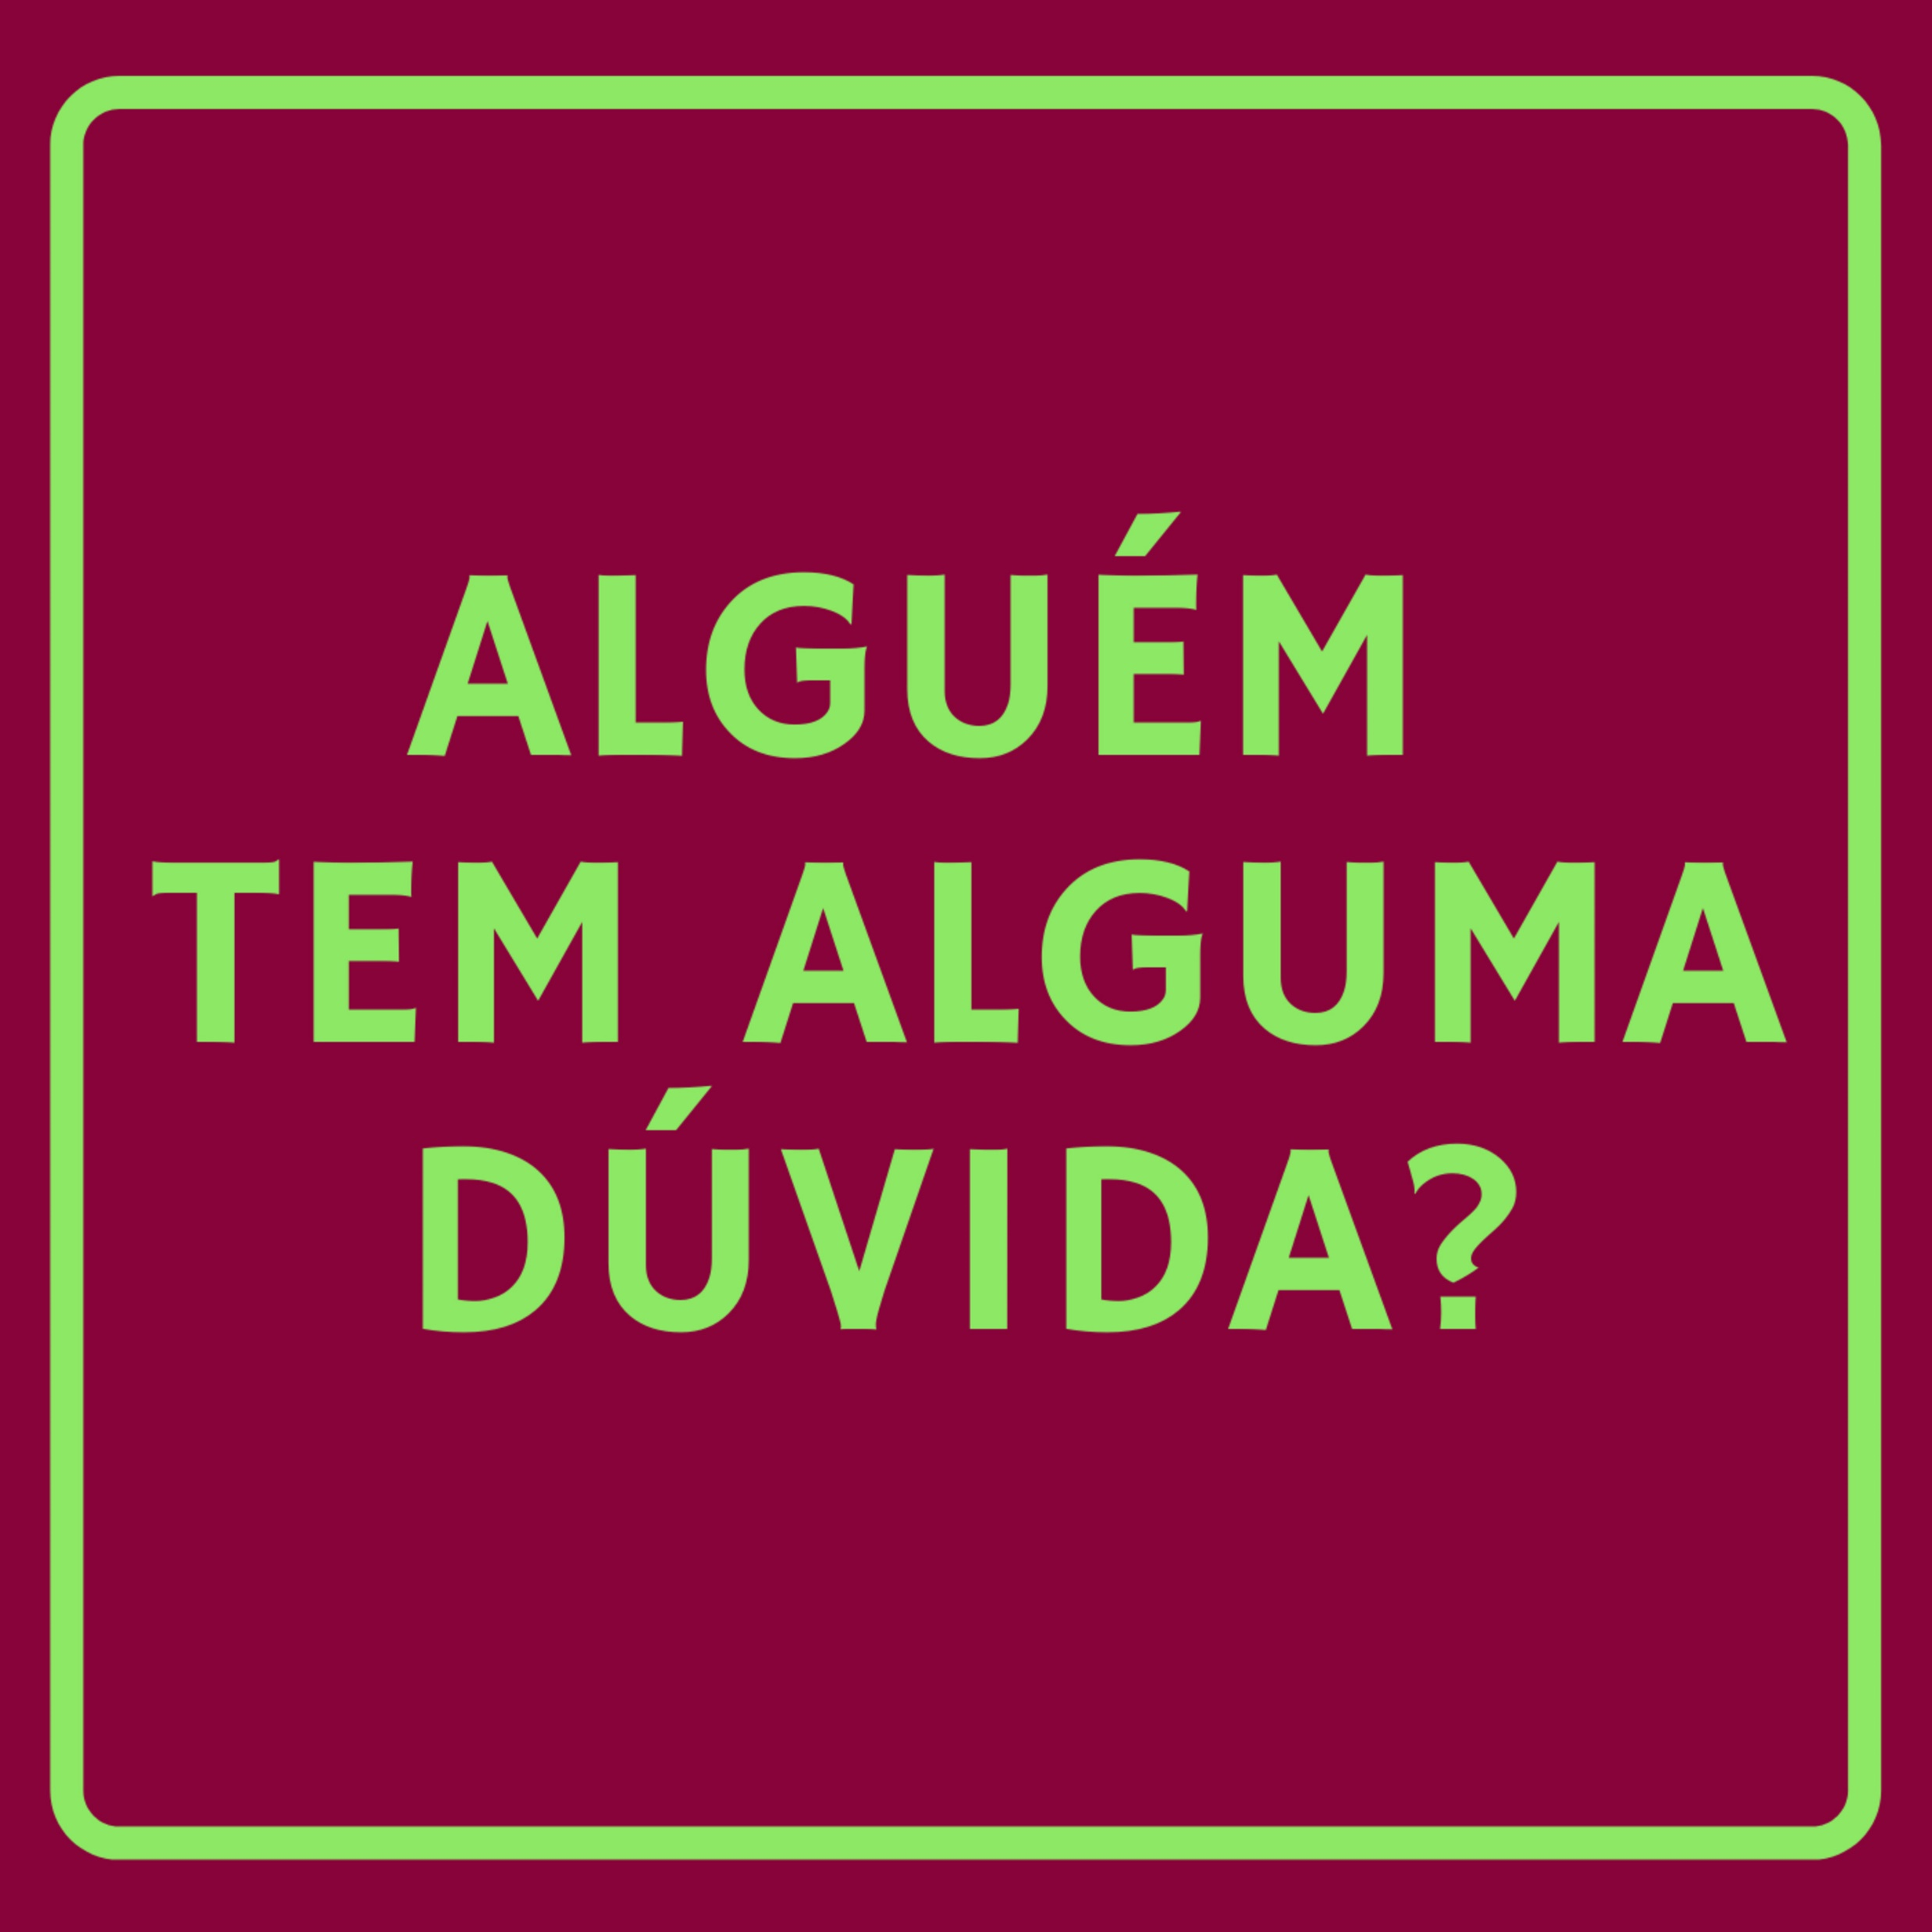
Até amanhã!
Comecem os estudos!
Para não ficarem com a matéria acumulada.

